Slide 1
MAESTRÍA EN CIENCIAS JUDICIALES TEMA “PONDERACIÓN DE LOS DERECHOS FUNDAMENTALES DE LA CONSTITUCIÓN DE LA REPÚBLICA DEL ECUADOR, EN UN SISTEMA DEMOCRÁTICO”
UNIVERSIDAD CENTRAL DEL ECUADOR
UNIVERSIDAD TÉCNICA DEL NORTE
Dr. Diego Gustavo Andrade Armas

Slide 2
Referencias del proyecto
PROBLEMA
El poco conocimiento de los jueces sobre de la ponderación de los derechos fundamentales, sus procesos, formas de aplicación, funcionalidad; incide en las sentencias aplicadas a los acusados, aspecto que no garantiza el cumplimiento de la legislatura dentro de los Derecho Fundamentales y la aplicación de la ponderación como elemento donde a cuanto mayor sea la medida de afectación de un principio, mayor debe ser la medida de la satisfacción del otro.
ANTECEDENTES
La protección de los más débiles, son las garantías, el garantismo constitucional da mecanismos de igualdad a los “más débiles”, a quienes no pueden acceder a la educación, a la salud, etc. Los derechos fundamentales tienen estas garantías, algunos autores como los ius naturalistas dicen que incluso estos derechos fundamentales y sus garantías son inherentes al ser humano.
En este nuevo marco jurídico los operadores judiciales, en cambio dejan de ser esa “boca muda” de la ley, y pasan a aplicar la Constitución de la República, y uno de esos mecanismos es la ponderación constitucional.
Es importante entonces prepararse en el saber cómo hacer valer nuestros derechos constitucionales, cómo pedir a la Función Judicial que aplique correctamente estos derechos.
El papel preponderante de los operadores judiciales, en los ejercicios y juicios de ponderación, los mismos que se enmarcarán ahora en la Constitución de la República como principal fuente de sus resoluciones, hace que se marque un camino de cambio jurídico en el Ecuador.
.

Slide 3
JUSTIFICACIÓN
- La importancia de poner en ejecución esta tesis, es ser uno de los primeros trabajos en tema de ponderación constitucional que seguramente se producen en el Ecuador, luego del giro del Derecho que se dio al aprobarse la nueva Constitución de la República.
Se dará así a los operadores de justicia, alumnos de Derecho e interesados en materia constitucional una herramienta crítica de la vida democrática en la confrontación de Derechos Fundamentales.
Por ende si bien los beneficiarios de esta investigación parecerían ser tan solo quienes forman parte de la Función Judicial no es preciso, puesto que estudiosos del Derecho, Abogados y Abogadas, también serán también beneficiados para en sus escritos, en sus estudios poder inducir al Juez a que aplique un Derecho Constitucional que se pretende sea garantizado por la Función Judicial.
La participación democrática de los ciudadanos del Ecuador con la presente investigación dará un giro distinto al que tradicionalmente hemos tenido
.
OBJETIVO GENERAL
Analizar la ponderación de Derechos Fundamentales de la nueva Constitución de la República del Ecuador, en un sistema democrático, que garantice el diseño de una guía metodológica y capacite a los funcionarios de la Función Judicial para que dicten resoluciones y sentencias justas.

Slide 4
Objetivos especificos
Sentar las bases teóricas y científicas de la ponderación de derechos fundamentales en el Ecuador
Establecer la aplicación de la ponderación de derechos fundamentales en Constitución de la República del Ecuador y demás leyes.
Diagnosticar las medidas implícitas de ponderación de derechos que la Función Judicial de Ibarra actualmente aplica en sus resoluciones y sentencias.
Diseñar una Guía metodológica de ponderación de los derechos fundamentales con mecanismos técnicos y didácticos.
Socializar y capacitar los mecanismos de ponderación de derechos a los miembros de la Función Judicial de Ibarra.

Slide 5

CAPÍTULO II
Marco teórico
Fundamentos
teóricos
Dimensiones de
la democracia
Filosófico
Social
Psicológico
FORMAS DE DEMOCRA-CIA
INDICADORES DE CALIDAD

Slide 6
NIVELES DE DEMOCRACIA CONSTITUCIONAL
PROPIEDAD
DEFINICIÓN DE CONSTITUCIÓN
GARANTÍAS CONSTITUCIONALES
DEMOCRACIA CONSTITUCIONAL
PRINCIPIOS CONSTITUCIONALES
DERECHO CONSTITUCIONAL

Slide 7
DERECHOS FUNDAMENTALES
PROCESO DE LA CONSTITUCIÓN DEL ECUADOR
APELACIÓN COMO DERECHO
IMPORTANCIA
CARACTERÍS-TICAS
CLASES DE DERECHOS
OBJETIVOS:
3.- Promoción del conocimiento
4.- Fortalecimiento de la legitimidad
1.- Reconciliación entre grupos
2.- Empoderamiento de la ciudadanía

Slide 8
NEOCONSTITUCIONALISMO Y GARANTISMO DE LA CONSTITUCIÓN
LA PONDERACIÓN JURÍDICA
Principio de proporcionalidad
Racionalidad de la ponderación
La ley de la ponderación
La fórmula del peso
Carga de la argumentación
.
GARANTÍAS CONSTITUCIONALES
.
POSITIVISMO Y GARANTÍAS
.
GARANTIAS CONSTITUCIONALES EN EL ECUADOR

Slide 9
POBLACIÓN Y MUESTRA
CAPÍTULO III
METODOLOGÍA
TIPO DE INVESTIGACIÓN
DESCRIPTIVA
PROPOSITIVA
MÉTODOS
Inductivo
Analítico
Sintético
Deductivo
Científico
Exegético
TECNICAS
Encuesta
Entrevista
Observación
JUECES DE LA CIUDAD DE IBARRA

Slide 10
OPERACIONALIZACIÓN DE VARIABLES
VARIABLES | DIMENSIONES | INDICADORES | FUENTE | TÉCNICAS

Slide 11
CAPÍTULO IV
resultados
No. | ¿Conoce sobre la ponderación de los derechos fundamentales? INDICADORES | f | %
1 | SI | 15 | 93.7
2 | NO | 0 | 0
3 | EN PARTE | 1 | 6.2
TOTAL |  | 16 | 100
No. | ¿En qué Ley del Ecuador y que Art. habla de la ponderación? INDICADORES | f | %
1 | Ley Orgánica de Garantías Constitucionales | 2 | 12,5
2 | Ninguna respuesta | 14 | 87,5
TOTAL |  | 16 | 100
No. | La carga de argumentación en el juzgado se aplica: INDICADORES | f | %
1 | Cuando inicia el proceso | 6 | 37.5
2 | Cuando existe un empate | 6 | 37.5
3 | Cuando hay causales grandes | 4 | 25
TOTAL |  |  | 100

Slide 12
Resultado de la entrevista
Resultados
Los jueces a nivel de todos el Ecuador desconocen los procesos de los métodos de interpretación constitucional y menos aún los métodos de ponderación; y siguen utilizando la tradicional que es la base normativa; y si algún pretenden expresar que utiliza la ponderación, lo hacen sólo de forma enunciativa ya que no existe la argumentación de los casos
Para aplicar la ponderación se debe partir una “axiología móvil”, dependiendo los elementos fácticos de cada caso el juez debe analizar y ponderar los derechos los derechos en conflicto.
La aplicación de la ponderación fundamentalmente en las garantías jurisdiccionales, debe ser especifica en cada caso y las características del mismo, esto ayudará a balancear cual es el derecho que más peso tiene sobre otros

Slide 13
Respuesta a las primera pregunta
¿Qué concepciones teóricas existen para la ponderación de derechos fundamentales en la Constitución de la República del Ecuador?.
El Derecho en el Ecuador sin duda alguna empieza a tomar un giro casi total, luego de que el pueblo ecuatoriano aprobó el texto constitucional elaborado por la Asamblea Nacional Constituyente, en la ciudad Alfaro, Cantón Montecristi.

Slide 14
Segunda pregunta
La actual Constitución de la República del Ecuador, aplica los mecanismos de ponderación de derechos fundamentales?.
De acuerdo a la investigación la Constitución de la República del Ecuador, si aplica los mecanismos de derechos fundamentales en el Art. 1, 11, Capítulo de las garantías jurisdiccionales en concordancia con el Art. 3 de la Ley de Garantías Jurisdiccionales y Control Constitucional, donde se establece varios aspectos que garantizan medidas legales para la defensa de los derechos fundamentales.

Slide 15
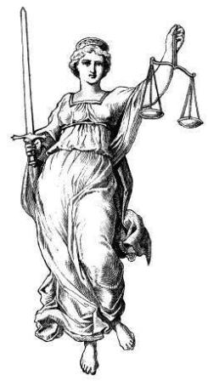
CAPÍTULO V
propuesta
GUÍA METODOLÓGICA DE
PONDERACIÓN DE LOS DERECHOS
Introducción
Objetivo
Desarrollo de la guía
Justificación
Ejemplos prácticos

Slide 16
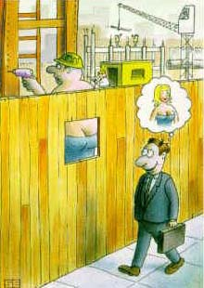
TEMÁTICAS DE LA GUÍA METODOLÓGICA
LA INTEPRETACIÓN
La interpretación de la ley consiste en fijar su verdadero sentido y alcance, pero además incluye el conjunto de actividades indispensables para aplicar el derecho.
Alessandri señala: “es la determinación del significado, alcance, sentido o valor de la ley frente a situaciones jurídicas concretas a que dicha ley debe aplicarse”

Slide 17
PRINCIPIOS DE LA INTERPRETACIÓN
METODOS DE INTERPRETACIÓN
.
Principio de unidad de la constitución:Identificar los principios fundamentales de la parte dogmática, orgánica y económica de la Constitución.
.
Principio de Concordancia Práctica: Ponderación proporcional de valores o bienes, en su forma, modo, espacio y tiempo.
.
Principio de eficacia integradora: Preferir las soluciones jurídico políticas que promueven la integración social y la unidad Constitucional.
Principio de Corrección Funcional: respeto a las competencias de los poderes públicos y organismos estatales
Principio de la Fuerza Normativa de la Constitución: Las normas reglas y las normas principios deben ser cumplidas.
Principio de Interpretación Conforme a la Constitución: Una ley no debe ser declarada nula, cuando puede ser interpretada en concordancia con la Constitución.
METODOS TRADICIONALES
SAVIGNY
Exegético
Histórico
METODOS MODERNOS
INTERPRETACIÓN CONSTITUCIONAL
Interpretación tópica
Interpretación racional (teoría de la argumentación
Sistemático
Teleológico

Slide 18
TEST DE RACIONALIDAD
TEST DE RAZONAMIENTO
SUBPRINCIPIO
DE IDONEIDAD O
DE ADECUACIÓN
Toda injerencia en los DD.FF, debe ser apta o capaz para fomentar un objetivo constitucionalmente legítimo
SUBPRINCIPIO
DE NECESIDAD
Para que una injerencia en los DD.FF. sea necesaria, no debe existir ningún otro medio alternativo que revista, por lo menos, la misma aptitud para
alcanzar el objetivo propuesto y que sea más benigno con el derecho afectado
SUBPRINCIPIO DE
PROPORCIONALIDAD
STRICTU SENSU
El grado de realización del objetivo de intervención debe ser por lo menos equivalente o proporcional al grado de afectación del derecho fundamental

Slide 19
PONDERACIÓN
Se refiere a cuanto mayor sea la medida de afectación de un principio, mayor debe ser la medida de la satisfacción del otro.
Ley de ponderación
Carga de argumenta-ción
ELEMENTOS DE LA PONDERA-CIÓN
Fórmula de peso

Slide 20
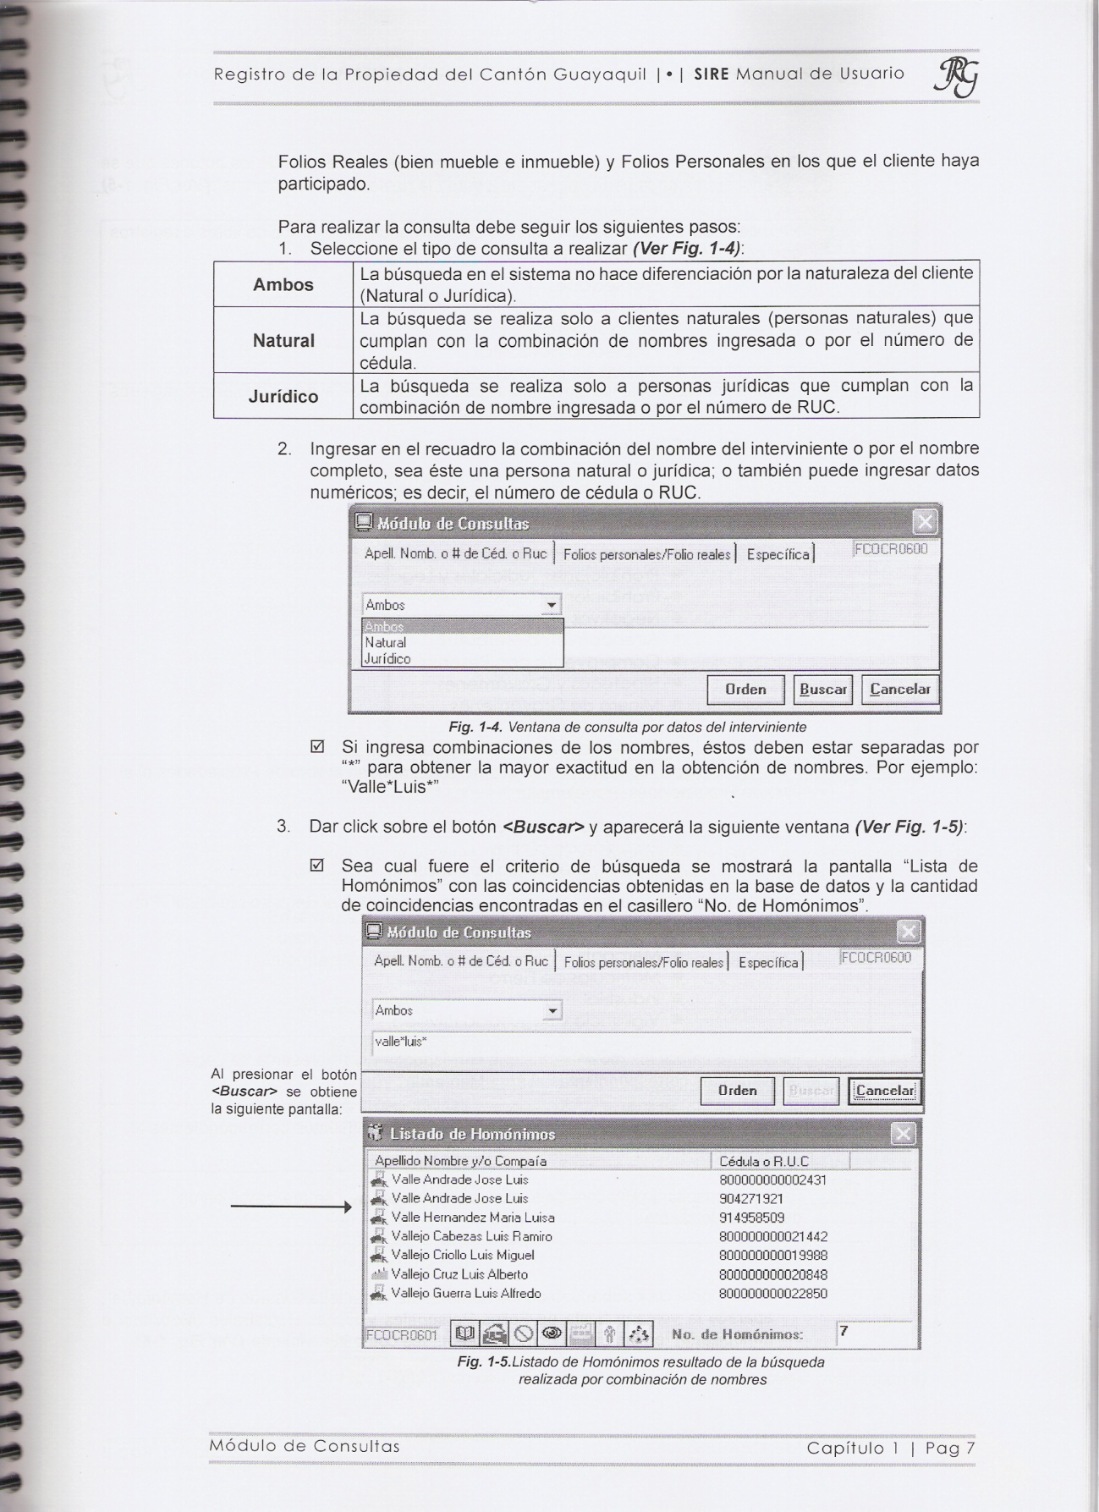
LEY DE PONDERACIÓN
Se refiere a cuanto mayor sea la medida de afectación de un principio, mayor debe ser la medida de la satisfacción del otro.
ESTRUCTURA DE LA LEY DE PONDERACIÓN
Paso 1
Es preciso definir el grado de no satisfacción o afectación de uno de los principios
Paso 2
Se define la importancia de la satisfacción del principio que juega en sentido contrario
Paso 3
Debe definirse si la importancia de la satisfacción del principio contrario justifica la afectación del otro.

Slide 21
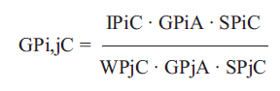
FÓRMULA DE PESO
Este segundo elemento se tiene en cuenta a la hora de ser de forma abstracta de qué manera se le puede introducir un valor numérico , por lo que se puede ver de qué manera esta se está afectando el principio que puede ser de mayor o menor medida según el caso, por lo que la ley de la ponderación no la contiene , por lo que Alexy introduce la fórmula del peso , por lo que hablamos de peso de tres formas , como dijimos antes, intenso, medio y leve , para poder hacer esta fórmula

Slide 22
CARGAS DE ARGUMENTACIÓN
El tercer elemento de la estructura de la ponderación son las cargas de la argumentacion. Las cargas de la argumentación operan cuando existe un empate entre los valores que resultan de la aplicación de la fórmula del peso, es decir, cuando los pesos de los principios son idénticos (GPi,jC = GPj,iC)
De acuerdo con esta carga de argumentación, ningún principio opuesto a la libertad jurídica o a la igualdad jurídica podría prevalecer sobre ellas, a menos que se adujesen a su favor “razones más fuertes” Robert Alexy, Teoría de los derechos fundamentales, op. cit., pp. 549 y ss.
En un empate, sostiene, la decisión que se enjuicia aparece como “no desproporcionada” por tanto, debe ser declarada constitucional. Es decir, los empates jugarían a favor del acto que se enjuicia, acto que en el control de constitucionalidad de las leyes es precisamente la ley. Cfr. Robert Alexy, “Epilogo…”, op. cit., pp. 44 y ss.

Slide 23
FASES EN EL PROCESO DE ARGUMENTACIÓN PONDERADA SEGÚN LA DOCTRINA. DE PIETRO
JUCIO
JUICIO DE MEDIDA CON FIN LEGÍTIMO CONSTITUCIONALMENTE:
(Fin constitucionalmente legítimo de
la medida enjuiciada, como fundamento de la interferencia en la esfera de otro principio)
JUICIO DE IDONEIDAD:
(Acreditación de adecuación, aptitud o idoneidad de la medida objeto de
enjuiciamiento en orden a la protección o consecución de la finalidad expresada)
JUICIO DE PROPORCIONALIDAD:
(en sentido estricto)
JUICIO DE NECESIDAD: (Necesaria lesión de un principio o derecho fundamental)
PRINCIPIOS DE LA ARGUMENTACIÓN
Quididad
Razón suficiente
Veracidad
contradic-ción:
Identidad
Ockham
Javoleno

Slide 24
JUCIO DE PONDERACIÓN

Slide 25
LIMITACIONES DE LA PONDERACIÓN
1. LOS LIMITES RACIONALES DE LA LEY DE PONDERACIÓN | 2. LOS LIMITES DE RACIONALIDAD EN LAS CARGAS DE LA ARGUMENTACIÓN
Sobre LOS LIMITES RACIONALES DE LA LEY DE PONDERACIÓN conviene señalar que no existe un criterio objetivo para determinar los factores determinantes del peso que tienen los principios en la ley de ponderación, y que conforman la fórmula del peso, es decir: el grado de afectación de los principios en el caso concreto, su peso abstracto y la seguridad de las premisas empíricas relativas a la afectación. | La contradicción entre las cargas de argumentación in dubio pro libértate e in dubio pro legislatore también constituye un límite a la racionalidad de la ponderación, que depara al intérprete un margen de subjetividad. La aplicación de una u otra carga depende de la postura ideológica del juez. Un juez que quiera dar prevalencia al principio democrático, operara siempre con el in dubio pro legislatore y, de este modo, concederá al Parlamento la posibilidad de equilibrar los principios en conflicto mediante un empate entre sus pesos específicos.

Slide 26
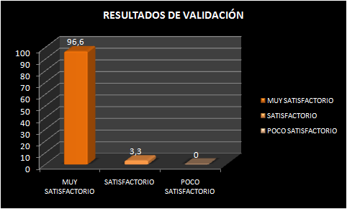
VALIDACIÓN
No. | INDICADORES | Categorías
 |  | MS |  | SA |  | PS
 |  | f | % | f | % | f | %
1 | Cientificidad | 3 | 100 | 0 | 0 | 0 | 0
2 | Originalidad | 3 | 100 | 0 | 0 | 0 | 0
3 | Sistematicidad | 3 | 100 | 0 | 0 | 0 | 0
4 | Novedad | 3 | 100 | 0 | 0 | 0 | 0
5 | Actualidad | 3 | 100 | 0 | 0 | 0 | 0
6 | Pertinencia | 3 | 100 | 0 | 0 | 0 | 0
7 | Aplicabilidad | 2 | 100 | 1 | 33,3 | 0 | 0
8 | Estructura lógica | 3 | 100 | 0 | 0 | 0 | 0
9 | Aspectos formales | 3 | 100 | 0 | 0 | 0 | 0
10 | La Guía Metodológica de Ponderación de derechos fundamentales. | 3 | 100 | 0 | 0 | 0 | 0
 | TOTALES | 29 | 96,6 | 1 | 3,3 | 0 | 0
Los datos obtenidos en la presente validación de la “Guía Metodológica de Ponderación de los Derechos Fundamentales”; se establece un porcentaje de 66,6% de Muy Satisfactorio; y el 3,3% de muy buena. Los resultados definen que la investigación y la propuesta elaborada como una posible solución al problema de investigación es Muy Satisfactorio; y puede ser implementada en la provincia, sirviendo de modelo para el trabajo con los jueces en los diferentes juzgados de Imbabura y del país.

Slide 27
respuestas a preguntas (GUÍA)
¿Qué métodos y mecanismos de ponderación debe utilizar la Función Judicial?.
¿Qué técnicas de ponderación son las más adecuadas para nuestra Función Judicial?.
¿Cómo se puede socializar las técnicas de ponderación para el personal de la Función Judicial?.

Slide 28
CONCLUSIONES
.
De acuerdo al análisis de la teoría base seleccionada en esta investigación la ponderación se considera que no es un procedimiento algorítmico que por sí mismo sola garantice la obtención de una única respuesta correcta en todos los casos. Más bien, necesita la interpretación del juez; además su aplicación tiene un irreducible margen de acción, en el que puede hacer valer su ideología y sus propias valoraciones.
Entonces la ponderación se rige por ciertas reglas que admiten una aplicación racional, pero que de ninguna manera pueden reducir la influencia de la subjetividad del juez en la decisión y su fundamentación.
De acuerdo a los datos obtenidos en la investigación en el Cantón Ibarra los jueces poco o nada conocen de la ponderación como un procedimiento racional para la aplicación de las normas jurídicas; los jueces se limitan a visualizar las normas y leyes bajo estrictas posiciones que definen un tradicionalismo jurídico del cual se les hace difícil salir.
Esta investigación tienen como elemento de solución al problema la aplicación de una guía metodológica de ponderación para los derechos fundamentales, documento didáctico que contiene elementos teóricos profundizan su esencialidad en los procesos.
La ponderación en otros países realmente ha sido punto de análisis profundo de parte de los juristas, de ahí que, a nivel la UNESCO y de otros organizaciones mundiales, defensoras de los derechos humanos, han tomado como referencia la ponderación para hacerlo parte de la legislatura nacional.

Slide 29
RECOMENDACIONES
La ponderación tiene parámetros profundos de comprensión, de análisis y de funcionalidad; es por ello que se recomienda a los profesionales en el campo de la jurisprudencia y principalmente los jueces que profundicen sus conocimientos dentro del tema basándose en elementos científicos.
Es fundamental que se mire a la ponderación como un procedimiento claro, funcional, humano; incluso respecto de sus propios límites, es importante establecer el margen para las valoraciones del juez y como dichas valoraciones constituye también un elemento para fundamentar las decisiones.
Es indispensable conocer porque está en tela de juicio la racionalidad de la ponderación, determinar hasta qué punto puede ser racional la ponderación y como puede ser esto posible y examinar las bases metodológicas y modelos de aplicabilidad.
Esta propuesta didáctica para la aplicación de la ponderación en los derechos fundamentales es importante que sea socializada no sólo a los jueces de los juzgados de Ibarra, sino también es fundamental su difusión a otros cantones de Imbabura.
Es necesario que los jueces a más de ampliar su conocimiento apliquen coherentemente la ponderación poniendo en primer plano los derechos que como seres humanos tenemos ante la justicia, la sociedad, y ante nosotros mismos, solo así los jueces fijaran su decisión dentro del campo humanista.

Slide 30
GRACIAS POR SU ATENCIÓN

